Slide 1


法制宣传主题班会

Slide 2
01
宪法日简介
02
法律知识知多少
目 录
03
常见的违法行为
04
争做合格小学生，该怎么做？

Slide 3
第一部分
宪法日简介

Slide 4

立法
（202X年11月1日第十二届全国人民代表大会常务委员会第十一次会议通过）
将12月4日设立为国家宪法日。国家通过多种形式开展宪法宣传教育动。

Slide 5

首先，设立国家宪法日有助于落实依宪治国，发挥宪法作用，维护宪法权威。
2012年12月4日，习近平总书记在首都各界纪念现行宪法公布施行30周年大会上指出：“全面贯彻实施宪法，是建设社会主义法治国家的首要任务和基础性工作。”
节日意义
Notes:
更多优质模板尽在PPT牛 http://www.pptniu.com/

Slide 6
法律是治国的工具
202X年9月5日，习近平总书记在庆祝全国人大成立60周年大会上指出：“宪法是国家的根本法，坚持依法治国首先要坚持依宪治国，坚持依法执政首先要坚持依宪执政。”

Slide 7
其次，设立国家宪法日有助于普及宪法知识，有助于公民通过各种宪法宣传活动感受宪法的价值，扩大宪法实施的群众基础。尊重宪法、实施宪法、维护宪法，实质上就是尊重民主、维护民主、实施民主。开展国家宪法日活动，能够培养广大人民群众的公民意识和国家公职人员的法治意识，有利于不断巩固执政党的执政地位，营造建设政治文明的良好氛围。
Notes:
更多优质模板尽在PPT牛 http://www.pptniu.com/

Slide 8
再次，设立国家宪法日有助于落实2011年4月全国人大常委会作出的《关于进一步加强法制宣传教育的决议》。《决议》第一部分明确提出，要突出抓好宪法的学习宣传，深入学习宣传宪法确立的我国的国体政体、根本制度、根本任务、公民的权利和义务等主要内容和精神，进一步增强公民的宪法意识和社会主义民主法治观念，形成崇尚宪法、遵守宪法、维护宪法权威的良好氛围。设立国家宪法日不仅有利于落实《决议》精神，而且也有利于深化法制宣传教育的内涵，发挥法制宣传在培育社会主义核心价值观方面的积极作用。

Slide 9
最后，设立国家宪法日也有助于在国际社会树立我国尊重宪法的良好形象，扩大我国宪法的国际影响。设立专门的宪法日或者纪念日是各国的通行做法。一些国家设有固定的宪法节，还有许多国家都把自己国家通过、颁布或实施宪法的那一天确定为宪法日或宪法纪念日。

Slide 10


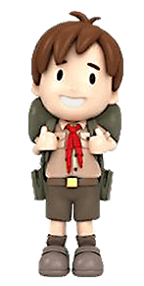
宣传标语
宣传标语
1.事事有法可依，人人知法守法，各方依法办事；
2.法律知识进农村，依法办事促和谐；
3.加强法治咸阳建设，优化社会发展环境；
4.弘扬宪法精神，增强法治观念；
5.营造良好法治环境，促进经济健康发展；
6.大力推进依法治国全面建成小康社会
7.让公民成为法制宣传教育的主体，让遵纪守法成为社会
8.维护司法公正，匡扶公平正义；
9.深入推进“法治咸阳”建设，全力打造“法治城市”品
10.强化执法监督，保障执法为民；
11.人人守法，法守人人；
12.保证公正司法，提高司法公信力
Notes:
更多优质模板尽在PPT牛 http://www.pptniu.com/

Slide 11
宣传标语
宣传标语
13.坚持依法治国方略，建设民主法治国家；
14.增强全民法治观念，推进法治社会建设
15.强化法治理念，共建和谐咸阳；
16.学习贯彻党的十八届四中全会精神
17.创建法治咸阳人人参与，构筑和谐城市人人受益；
18.实施阳光执法，促进依法行政。
19.学法正人，守法正本，执法正风；
20.守法、护法，建设平安社区；
21.和谐社会人为本，黑白乾坤法当绳；
22.同心同德创法治社区，群策群力建和谐家园；
23.依法行政，依法办事，大力推动法治政府建设；
24.依法治国依法执政依法行政

Slide 12
第二部分
法律知识知多少

Slide 13

你知道的宪法有哪些
《宪法》《刑法》《民法通则》《刑事诉讼法》《民事诉讼法》《婚姻法》《继承法》《兵役法》《经济合同法》《环境保护法》《义务教育法》《未成年人保护法》《治安管理处罚条例》《交通管理法规》

Slide 14

宪法 知识竞赛
1.宪法 （ ）
A. 是总法典 B. 是基本法
C.是根本大法 D.不是法
Notes:
更多优质模板尽在PPT牛 http://www.pptniu.com/

Slide 15

2.世界上的第一部宪法是 （ ）
A. 英国的宪法 B. 法国的宪法
C. 美国的宪法 D. 俄国的宪法
Notes:
https://www.ypppt.com/

Slide 16

3.我国现行宪法是由全国人民代表大会于（ ）通过的
A.1954 B.1975
C.1978 D.1982

Slide 17
4.我国宪法规定的政党制度是（ ）
A. 一党制
B. 多党制
C. 多党合作制
D. 共产党领导的多党合作制

Slide 18
5.中华人民共和国共和国公民的住宅不受侵犯，禁止( )公民的住宅
A. 拆除公民的住宅
B. 搜查公民的住宅
C. 侵入公民的住宅
D. 非法搜查或者非法侵入

Slide 19
6.全国法制宣传日是每年的（ ），也就是现行宪法颁布实施纪念日
A. 12月1日 B.12月20日
C.12月4日 D.12月8日

Slide 20
7.凡具有中华人民共和国国籍的人都是中华人民共和国（ ）
A. 人民 B. 居民
C. 公民 D. 国民
Notes:
更多优质模板尽在PPT牛 http://www.pptniu.com/

Slide 21
第三部分
常见的违法行为
Notes:
更多优质模板尽在PPT牛 http://www.pptniu.com/

Slide 22
常见的违法行为
1、违反治安管理处罚条例的行为
包括：扰乱公共秩序
妨害公共安全
侵犯公私财物
妨害社会管理秩序
2、违反交通管理法规的行为
3、违反义务教育法的行为
4、违反环境保护法的行为
5、民事侵权的行为

Slide 23
青少年违法犯罪的自身原因有什么？
1、平时有不良行为、经常搞恶作剧，有的会发展到有意或无意识地伤害别人。
2、欣赏“哥儿们义气”，与社会上有劣迹的青少年三五成群拉帮结伙，结“拜把子兄弟”，排位分，喝血酒，干坏事。
3、从冒险、游乐到离家出走、侵犯他人权益到逐渐发展到违法犯罪。
4、从小骄生惯养，在家是小皇帝，在外称王称霸乃至行凶打人。
5、小偷小摸会发展成盗窃抢劫。

Slide 24
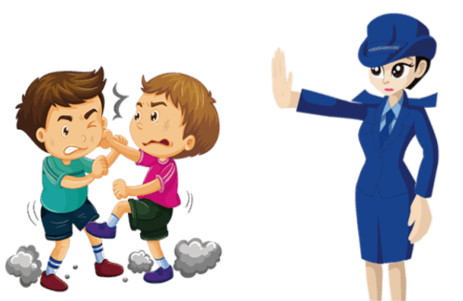
据统计，在我国，25周岁以下的人犯罪占犯罪总数的70%以上，青少年犯罪日渐攀升，每年新产生的少年犯人数竟高达15万。这些犯罪行为的形成，除了受某些外界因素影响外, 青少年违法犯罪的自身原因很重要。
触目惊心：

Slide 25
一、旷课、夜不归宿
有逃学、旷课、夜不归宿行为的人不外乎有几种情况：
一是学习较差，对自己已经失望；
二是受家长、教师的批评；
三是受社会上不三不四哥们的拉拢，经常在外游乐。由于他们的精力不放在学习上，加上脱离家长、学校的监控，往往容易走上歧途。
Notes:
更多优质模板尽在PPT牛 http://www.pptniu.com/

Slide 26
二、携带管制刀具
《治安管理处罚条例》第二十条规定：
非法制造、贩卖、携带匕首、三棱刀、强簧刀或其他管制刀具的，处十五日以下拘留，二百元以下罚款或警告。这些刀具之所以禁止携带，因其威胁着人的生命安全。携带管制刀具容易发生人身伤亡事件，特别是青少年正是身体发育阶段，精力旺盛，但由于法制观念和是非观念淡薄，争强好胜，行动盲目而不计后果，携带管制刀具，极易一时冲动，酿成不该发生的悲剧。
Notes:
更多优质模板尽在PPT牛 http://www.pptniu.com/

Slide 27
三、打架斗殴，辱骂他人
讲文明礼貌，待人恭敬谦让，已成为时代风尚。要求我们从小养成好的行为习惯，抛弃动辄动手打人，出口骂人的不良行为。如果从小养成了这种不良行为，危害无穷。好多犯罪分子从小染着了打架、怒骂别人的不良行为。
谦让名人轶事：美国著名政治家帕金斯30岁那年任芝加哥大学的校长，有人怀疑他那样年轻是否是能胜任大学校长职位，他知道后说了一句“一个30岁的人所知道的是那么少，需要依赖他的助手兼代理校长的地方是那么多”。就短短这一句话，使那些原来怀疑他的人一下子放心了，对他敬意倍增。我们经常讲一句话，叫有理也要让三分。我们在平时学习工作、生活中也应学习这位校长忍让的胸怀。

Slide 28
四、偷窃、故意损坏财物
偷窃是以非法占有为目的，秘密窃取数量较少的财物的行为。
青少年中有的不满足自己生活的欲望，看到人家吃得好、穿得好，心里很羡慕，而当欲望得不到满足时，就会非法去窃取公私财物。一些未成年人因缺少良好的教育环境，平常喜欢贪点小便宜，从拿人家一本书、一支笔、一块橡皮开始，逐渐养成小偷小摸的习惯。任何事物总是有一个量变到质变的过程，有句老话叫做贼偷菜起，任其发展就会演变成盗窃。

Slide 29

怎样增强自我保护的意识？
1、要依法自律。
2、要正确对待父母和学校的教育。
3、要勇于运用法律武器保护自己的合法权益。

Slide 30
第四部分
争做合格小学生，该怎么做？

Slide 31
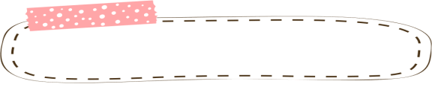
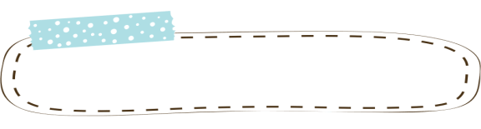


1、无规矩不成方圆。
格
言
2、秩序是自由的第一条件。
3、做任何事都要有规矩，懂规矩，守规矩。
法律即秩序，良好的法律就是良好的秩序。
4、若要美德得以保存，法律是必须的；
而若要法律得以遵守，美德则是不可缺少的。
Notes:
更多优质模板尽在PPT牛 http://www.pptniu.com/

Slide 32
更多精品PPT资源尽在—优品PPT！
www.ypppt.com
PPT模板下载：www.ypppt.com/moban/ 节日PPT模板：www.ypppt.com/jieri/
PPT背景图片：www.ypppt.com/beijing/ PPT图表下载：www.ypppt.com/tubiao/
PPT素材下载： www.ypppt.com/sucai/ PPT教程下载：www.ypppt.com/jiaocheng/
字体下载：www.ypppt.com/ziti/ 绘本故事PPT：www.ypppt.com/gushi/
PPT课件：www.ypppt.com/kejian/
Notes:
模板来自于 优品PPT https://www.ypppt.com/

